Slide 1
NAÏVE BAYES
Nguyễn Hoàng Yến Như
Nguyễn Trần Phúc Nghi
Nguyễn Trần Phúc An
Nguyễn Đức Anh Phúc
Trịnh Thị Thanh Trúc
KS. Cao Bá Kiệt
KS. Quan Chí Khánh An
KS. Lê Ngọc Huy
CN. Bùi Cao Doanh
CN. Nguyễn Trọng Thuận
KS. Phan Vĩnh Long
KS. Nguyễn Cường Phát
ThS. Nguyễn Hoàng Ngân
KS. Hồ Thái Ngọc
ThS. Đỗ Văn Tiến
ThS. Nguyễn Hoàn Mỹ
ThS. Dương Phi Long
ThS. Trương Quốc Dũng
ThS. Nguyễn Thành Hiệp
ThS. Nguyễn Võ Đăng Khoa
ThS. Võ Duy Nguyên
TS. Nguyễn Văn Tâm
ThS. Trần Việt Thu Phương
TS. Nguyễn Tấn Trần Minh Khang

Slide 2
DATASET

Slide 3
Dataset
Tên tập dữ liệu: Social Network Ads.
Nguồn: https://www.superdatascience.com/pages/machine-learning.
Tập dữ liệu cho biết các thông tin của khách hàng và họ có mua hàng hay không.

Slide 4
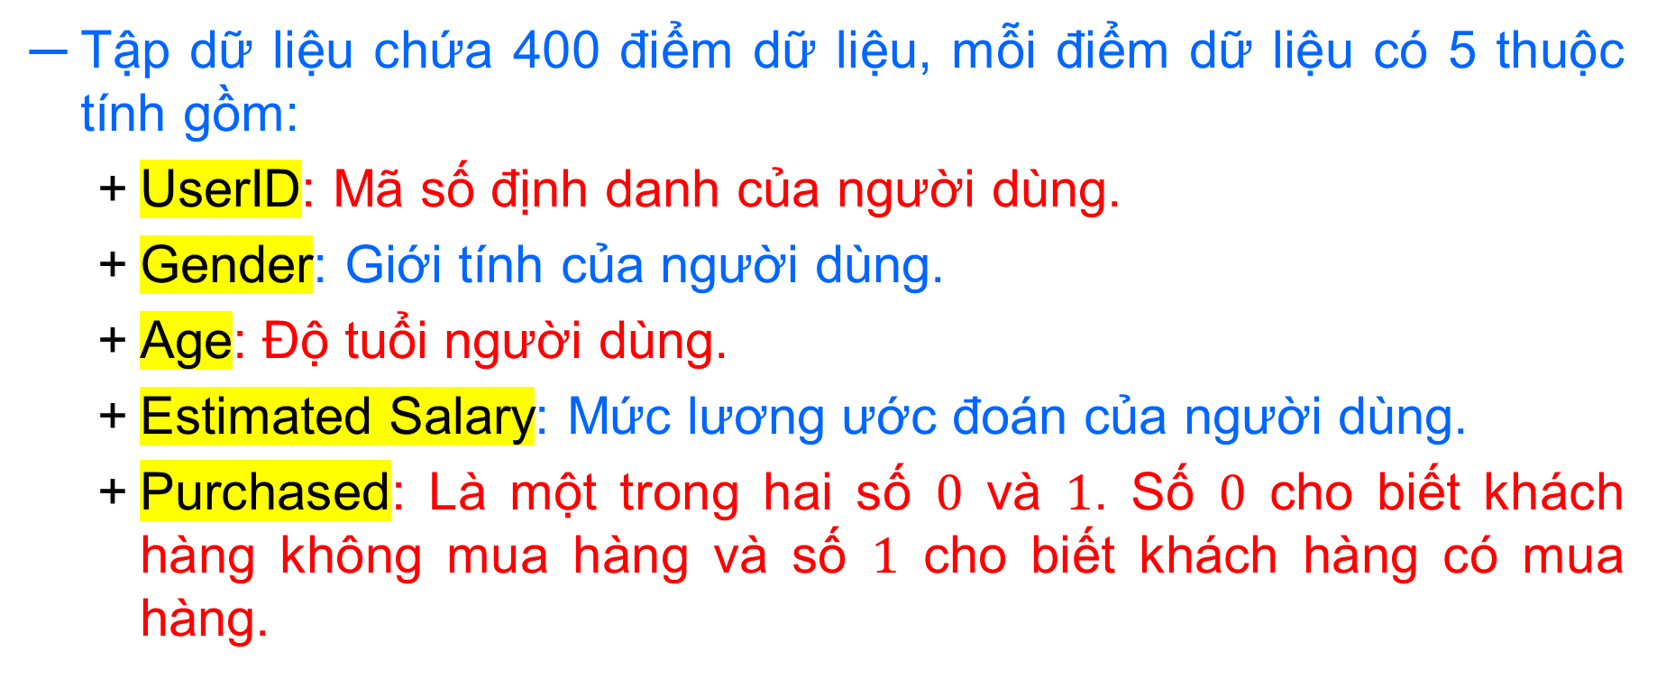
Dataset
Tập dữ liệu chứa 400 điểm dữ liệu, mỗi điểm dữ liệu có 5 thuộc tính gồm:
  UserID: Mã số định danh của người dùng.
  Gender: Giới tính của người dùng.
  Age: Độ tuổi người dùng.
  Estimated Salary: Mức lương ước đoán của người dùng.
  Purchased: Là một trong hai số $0$ và $1$. Số $0$ cho biết khách hàng không mua hàng và số $1$ cho biết khách hàng có mua hàng.

Slide 5
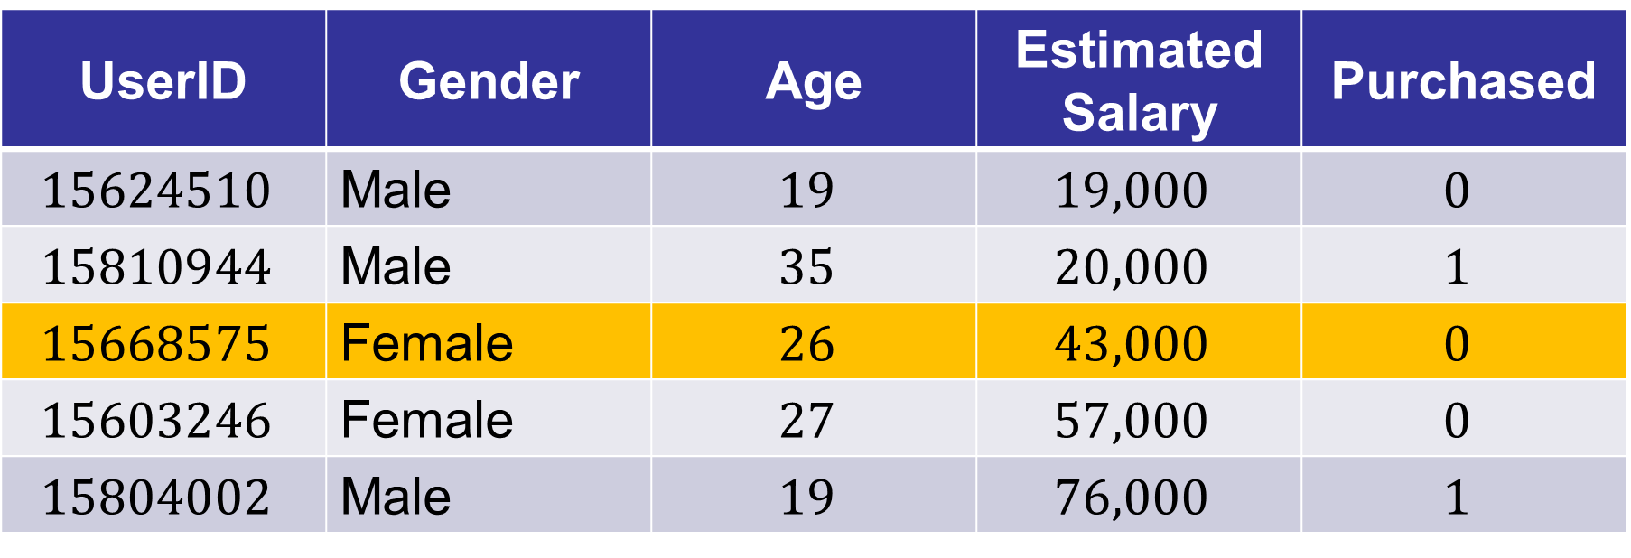
Dataset
Dưới đây là 5 điểm dữ liệu ngẫu nhiên trong tập dữ liệu.
UserID | Gender | Age | Estimated Salary | Purchased
$$15624510$$ | Male | $$19$$ | $$19,000$$ | $$0$$
$$15810944$$ | Male | $$35$$ | $$20,000$$ | $$1$$
$$15668575$$ | Female | $$26$$ | $$43,000$$ | $$0$$
$$15603246$$ | Female | $$27$$ | $$57,000$$ | $$0$$
$$15804002$$ | Male | $$19$$ | $$76,000$$ | $$1$$

Slide 6
Dataset
Yêu cầu với 2 thuộc tính:
  Độ tuổi (Age)
  Mức lương ước đoán (Estimated Salary)
Dự đoán khách hàng sẽ mua hàng hay không?

Slide 7
Tiền xử lý dữ liệu

Slide 8
Tiền xử lý dữ liệu
Ở bài này, ta chỉ quan tâm đến hai thuộc tính tuổi và mức lương ước đoán.
import pandas as pd
import numpy as np
dataset = pd.read_csv("Social_Network_Ads.csv")
X = dataset.iloc[:, [2, 3]].values
y = dataset.iloc[:, 4].values

Slide 9
Tiền xử lý dữ liệu
Để thuận tiện cho trực quan hóa kết quả sau khi huấn luyện, ta chuẩn hóa dữ liệu về dạng:
  Kỳ vọng bằng 0
  Phương sai bằng 1
Lớp StandardScaler trong module sklearn.preprocessing đã được xây dựng sẵn để chuẩn hóa dữ liệu.
from sklearn.preprocessing import StandardScaler
SC = StandardScaler()
X = SC.fit_transform(X)

Slide 10
Tiền xử lý dữ liệu
Chia dữ liệu thành hai tập training set và test set.
Ta dùng hàm train_test_split được cung cấp trong module sklearn.model_selection.
from sklearn.model_selection import train_test_split
X_train, X_test, y_train, y_test =
train_test_split(X, y, train_size = 0.8, random_state = 0)

Slide 11
Trực quan hóa dữ liệu

Slide 12

Trực quan hóa dữ liệu

Slide 13
Trực quan hóa dữ liệu
Xây dựng hàm trực quan hóa các điểm dữ liệu.
from matplotlib.colors import ListedColormap
import matplotlib.pyplot as plt
def VisualizingDataset(X_, Y_):
X1 = X_[:, 0]
X2 = X_[:, 1]
for i, label in enumerate(np.unique(Y_)):
plt.scatter(X1[Y_ == label], X2[Y_ == label],
color = ListedColormap(("red", "green"))(i))

Slide 14
Trực quan hóa dữ liệu
Gọi hàm trực quan hóa dữ liệu.
VisualizingDataset(X, y)
plt.show()

Slide 15
Trực quan hóa dữ liệu
Theo hình vẽ, ta thấy các điểm có sự phân bố thành 2 mảng.
  Mảng dưới trái phần lớn có màu đỏ, tức khách hàng không mua hàng.
  Mảng bên phải và mảng bên trên phần lớn có màu xanh, tức khách hàng có mua hàng.

Slide 16
Trực quan hóa dữ liệu
Điều này là phù hợp vì các khách hàng trẻ và có mức lương thấp sẽ thường không mua hàng.
Ngược lại, khách hàng cao tuổi hoặc có lương cao sẽ thường mua hàng nhiều hơn.

Slide 17
NAÏVE BAYES

Slide 18

Naïve Bayes
Nhắc lại định lý xác suất Bayes:
$$P\left(y | x\right)=\frac{P(x|y)×P\left(y\right)}{P\left(x\right)}$$

Slide 19
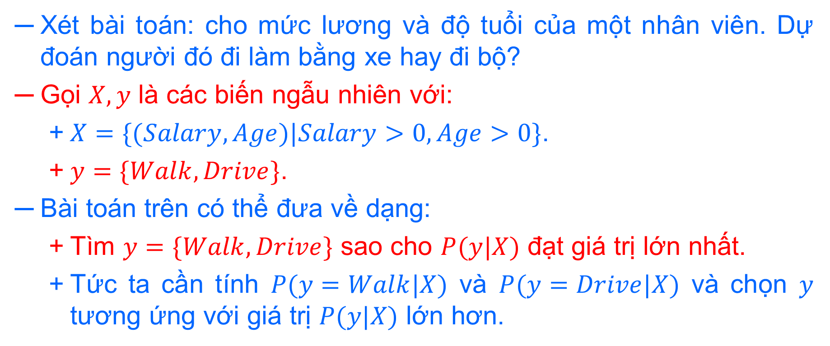
Naïve Bayes
Xét bài toán: cho mức lương và độ tuổi của một nhân viên. Dự đoán người đó đi làm bằng xe hay đi bộ?
Gọi $X,y$ là các biến ngẫu nhiên với:
  $X=\{(Salary, Age)|Salary>0,Age>0\}$.
  $y=\{Walk,Drive\}$.
Bài toán trên có thể đưa về dạng:
  Tìm $y=\{Walk,Drive\}$ sao cho $P(y|X)$ đạt giá trị lớn nhất.
  Tức ta cần tính $P(y=Walk|X)$ và $P(y=Drive|X)$ và chọn $y$ tương ứng với giá trị $P(y|X)$ lớn hơn.

Slide 20
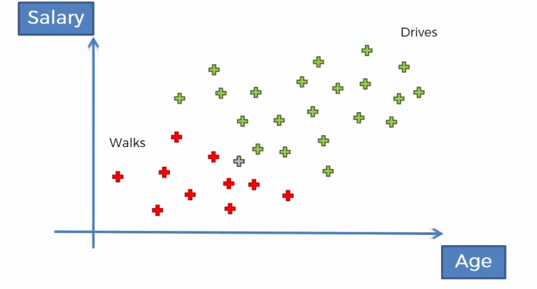
Naïve Bayes

Slide 21
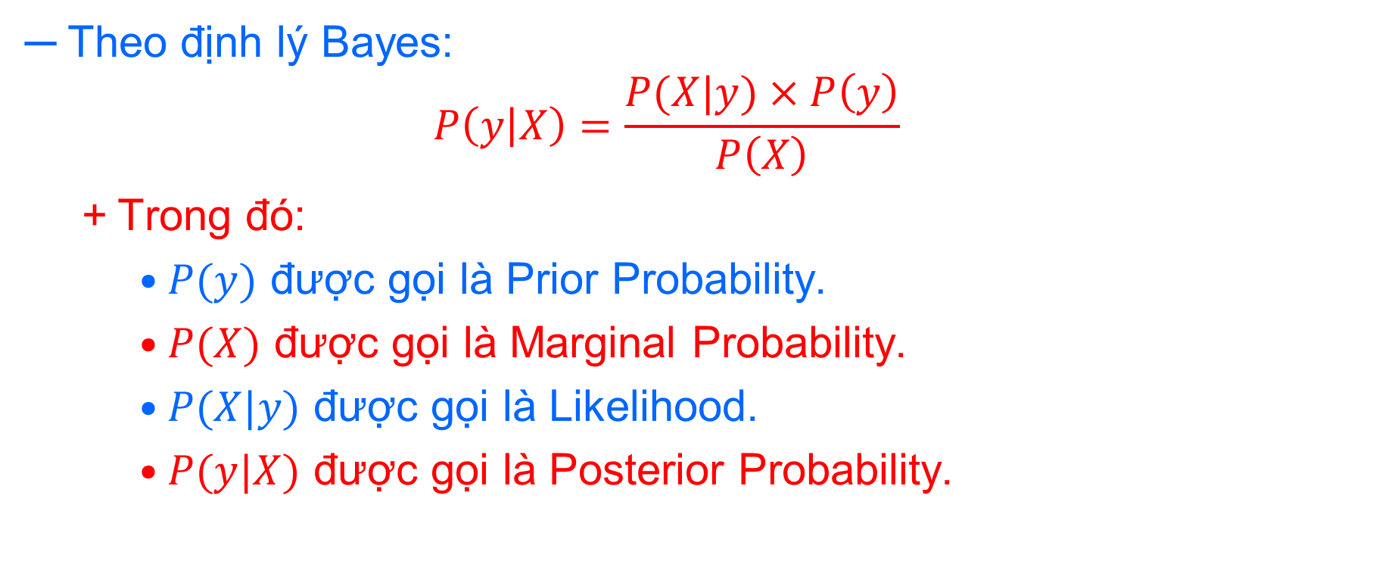
Naïve Bayes
Theo định lý Bayes:
  $$P\left(y | X\right)=\frac{P(X|y)×P\left(y\right)}{P\left(X\right)}$$
  Trong đó:
    $P(y)$ được gọi là Prior Probability.
    $P(X)$ được gọi là Marginal Probability.
    $P(X|y)$ được gọi là Likelihood.
    $P(y|X)$ được gọi là Posterior Probability.

Slide 22
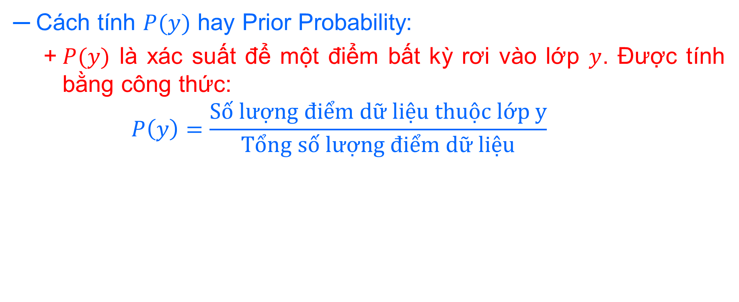
Naïve Bayes
Cách tính $P(y)$ hay Prior Probability:
  $P(y)$ là xác suất để một điểm bất kỳ rơi vào lớp $y$. Được tính bằng công thức:
    $$P\left(y\right)=\frac{Số lượng điểm dữ liệu thuộc lớp y}{Tổng số lượng điểm dữ liệu}$$

Slide 23
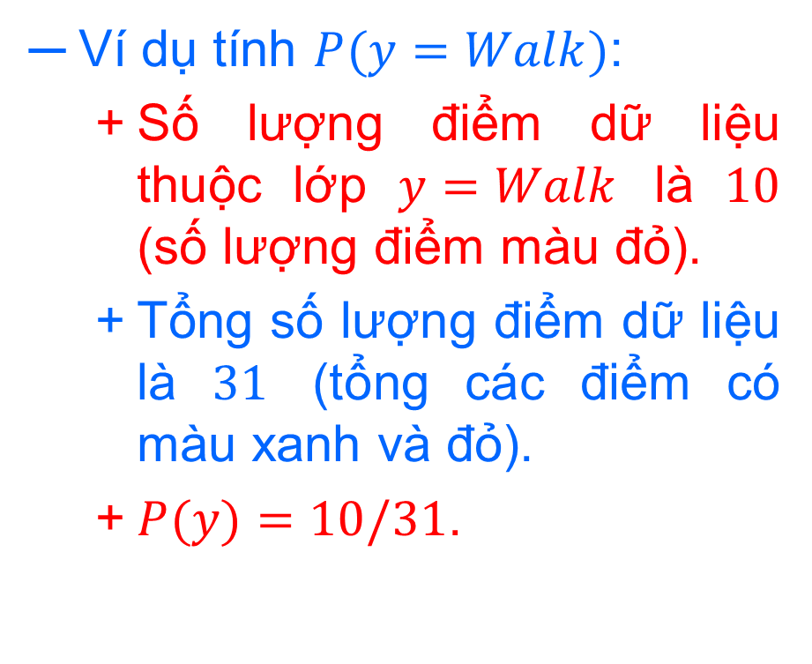
Naïve Bayes
Ví dụ tính $P(y=Walk)$:
  Số lượng điểm dữ liệu thuộc lớp $y=Walk$ là $10$ (số lượng điểm màu đỏ).
  Tổng số lượng điểm dữ liệu là $31$ (tổng các điểm có màu xanh và đỏ).
  $P(y)=10/31$.

Slide 24
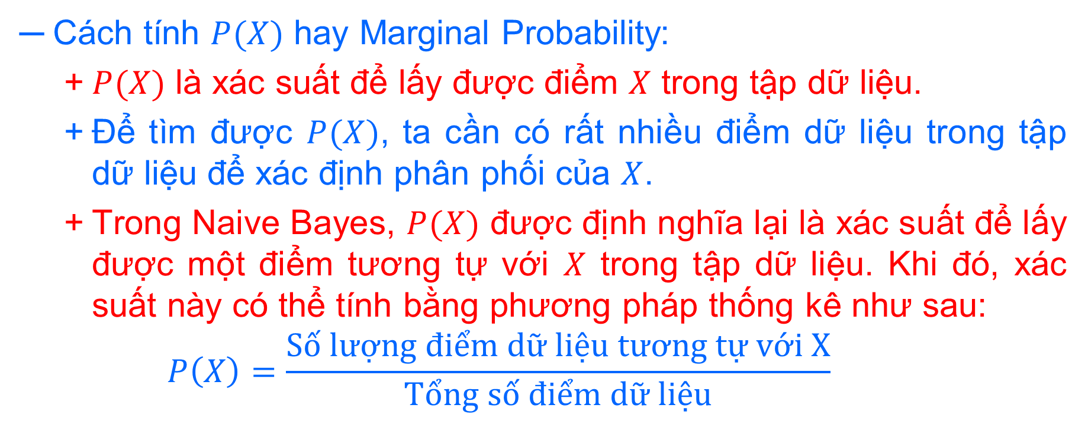
Naïve Bayes
Cách tính $P(X)$ hay Marginal Probability:
  $P(X)$ là xác suất để lấy được điểm $X$ trong tập dữ liệu.
  Để tìm được $P(X)$, ta cần có rất nhiều điểm dữ liệu trong tập dữ liệu để xác định phân phối của $X$.
  Trong Naive Bayes, $P(X)$ được định nghĩa lại là xác suất để lấy được một điểm tương tự với $X$ trong tập dữ liệu. Khi đó, xác suất này có thể tính bằng phương pháp thống kê như sau:
    $$P\left(X\right)=\frac{Số lượng điểm dữ liệu tương tự với X}{Tổng số điểm dữ liệu}$$

Slide 25
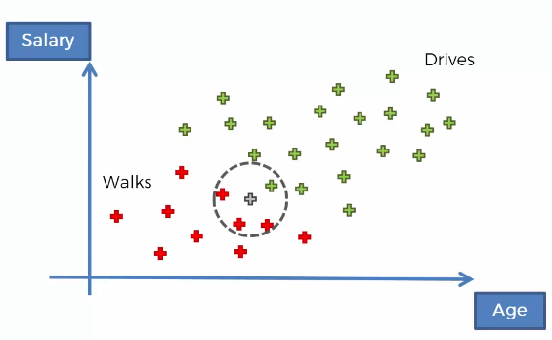
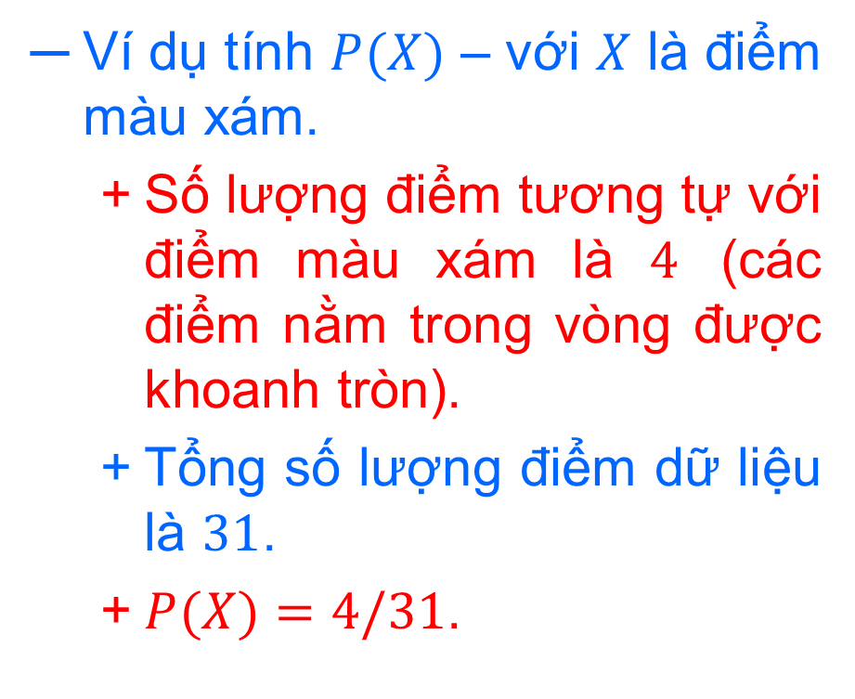
Naïve Bayes
Ví dụ tính $P(X)$ – với $X$ là điểm màu xám.
  Số lượng điểm tương tự với điểm màu xám là $4$ (các điểm nằm trong vòng được khoanh tròn).
  Tổng số lượng điểm dữ liệu là $31$.
  $P(X)=4/31$.

Slide 26
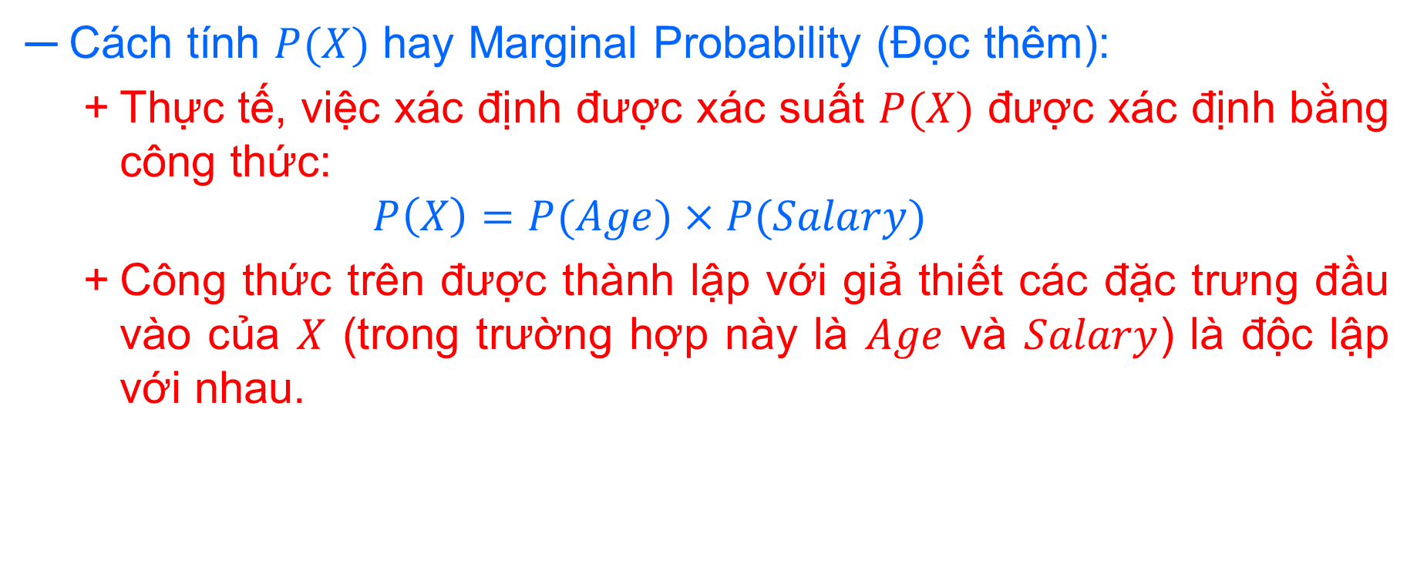
Naïve Bayes
Cách tính $P(X)$ hay Marginal Probability (Đọc thêm):
  Thực tế, việc xác định được xác suất $P(X)$ được xác định bằng công thức:
    $$P\left(X\right)=P(Age)×P(Salary)$$
  Công thức trên được thành lập với giả thiết các đặc trưng đầu vào của $X$ (trong trường hợp này là $Age$ và $Salary$) là độc lập với nhau.

Slide 27
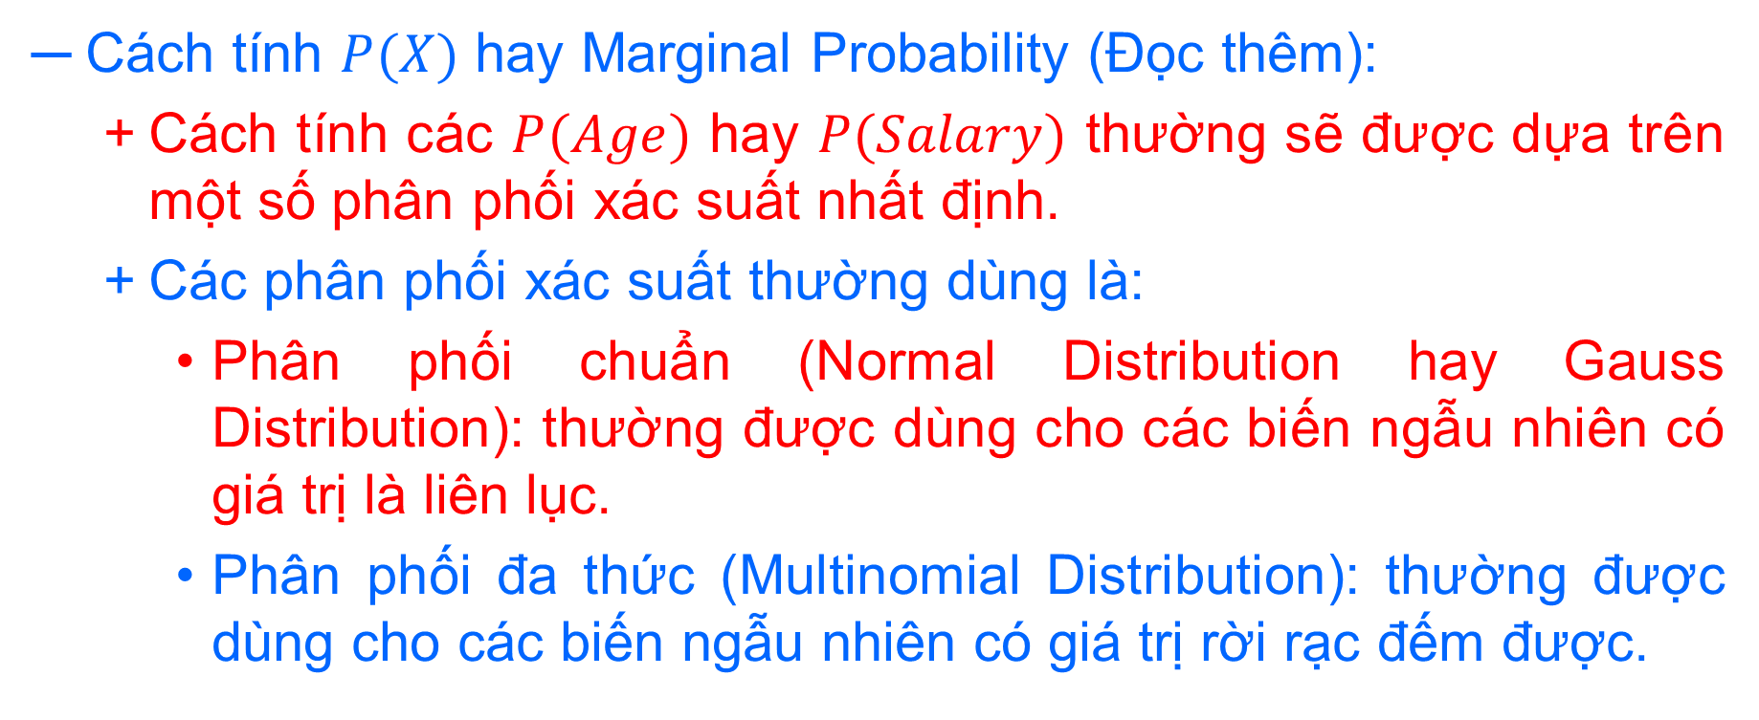
Naïve Bayes
Cách tính $P(X)$ hay Marginal Probability (Đọc thêm):
  Cách tính các $P(Age)$ hay $P(Salary)$ thường sẽ được dựa trên một số phân phối xác suất nhất định.
  Các phân phối xác suất thường dùng là:
    Phân phối chuẩn (Normal Distribution hay Gauss Distribution): thường được dùng cho các biến ngẫu nhiên có giá trị là liên lục.
    Phân phối đa thức (Multinomial Distribution): thường được dùng cho các biến ngẫu nhiên có giá trị rời rạc đếm được.

Slide 28
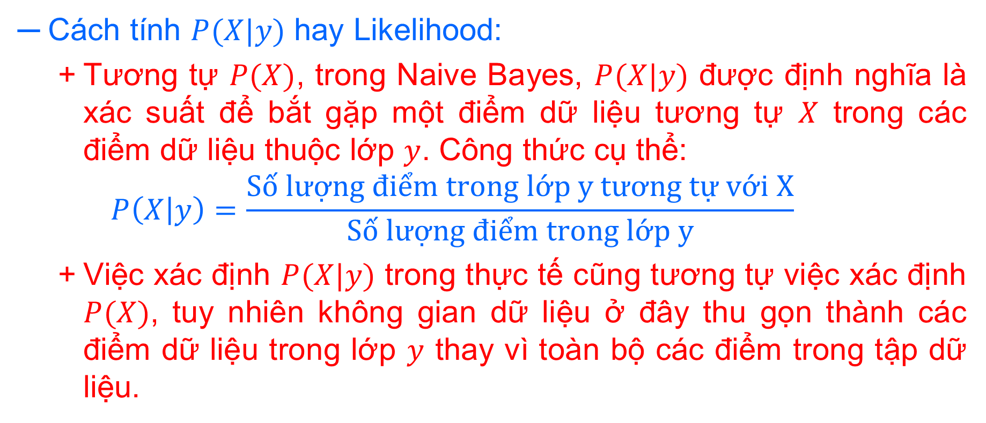
Naïve Bayes
Cách tính $P(X|y)$ hay Likelihood:
  Tương tự $P(X)$, trong Naive Bayes, $P(X|y)$ được định nghĩa là xác suất để bắt gặp một điểm dữ liệu tương tự $X$ trong các điểm dữ liệu thuộc lớp $y$. Công thức cụ thể:
    $$P\left(X | y\right)=\frac{Số lượng điểm trong lớp y tương tự với X}{Số lượng điểm trong lớp y}$$
  Việc xác định $P(X|y)$ trong thực tế cũng tương tự việc xác định $P(X)$, tuy nhiên không gian dữ liệu ở đây thu gọn thành các điểm dữ liệu trong lớp $y$ thay vì toàn bộ các điểm trong tập dữ liệu.

Slide 29
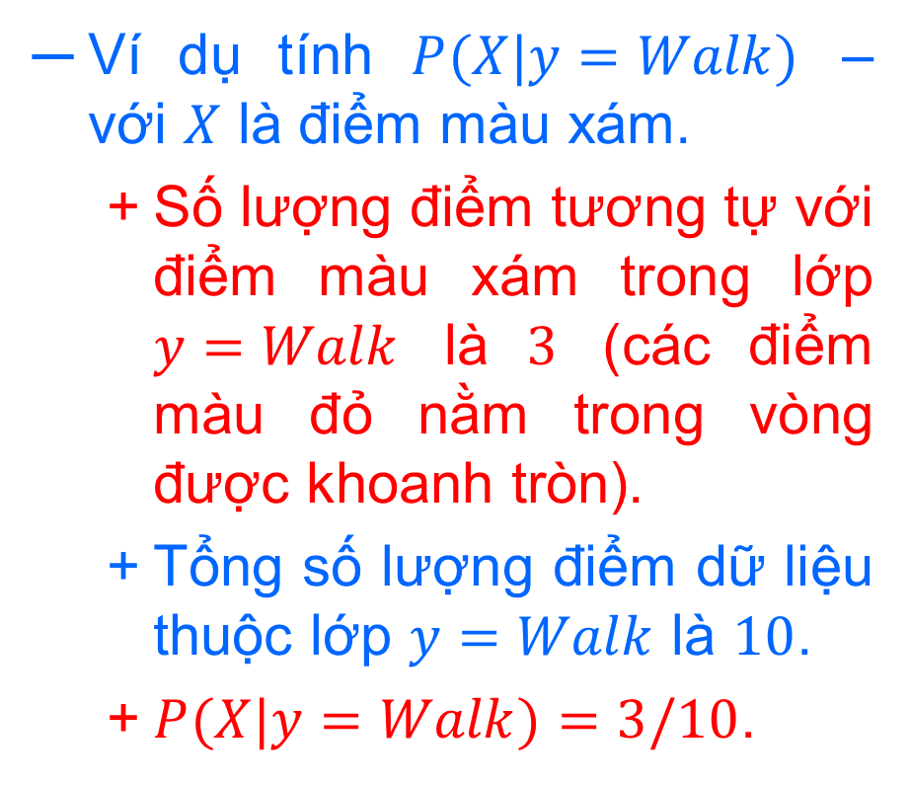
Naïve Bayes
Ví dụ tính $P(X|y=Walk)$ – với $X$ là điểm màu xám.
  Số lượng điểm tương tự với điểm màu xám trong lớp $y=Walk$ là $3$ (các điểm màu đỏ nằm trong vòng được khoanh tròn).
  Tổng số lượng điểm dữ liệu thuộc lớp $y=Walk$ là $10$.
  $P(X|y=Walk)=3/10$.

Slide 30
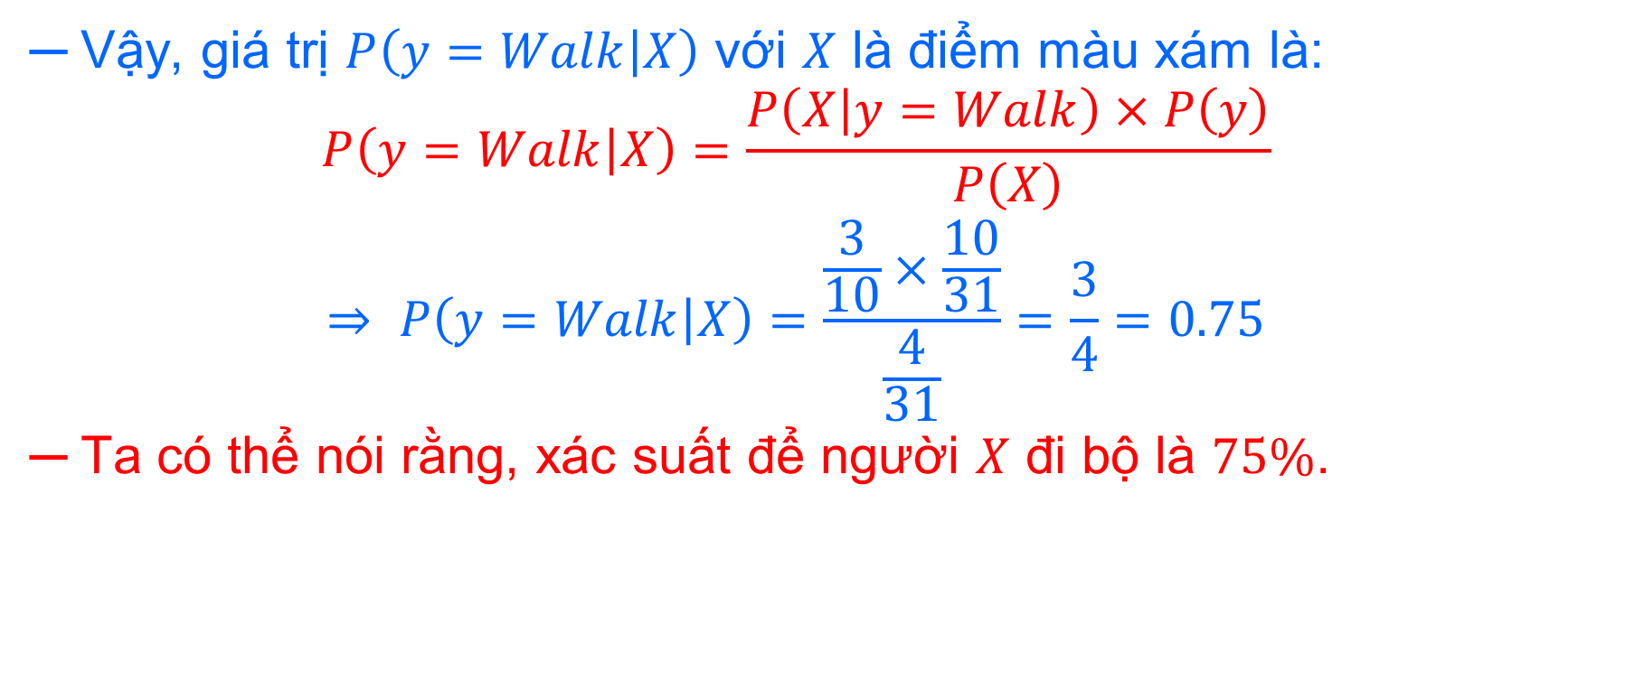
Naïve Bayes
Vậy, giá trị $P\left(y=Walk | X\right)$ với $X$ là điểm màu xám là:
  $$P\left(y=Walk | X\right)=\frac{P\left(X | y=Walk\right)×P\left(y\right)}{P\left(X\right)}$$
  $$⇒ P\left(y=Walk | X\right)=\frac{\frac{3}{10}×\frac{10}{31}}{\frac{4}{31}}=\frac{3}{4}=0.75$$
Ta có thể nói rằng, xác suất để người $X$ đi bộ là $75\%$.

Slide 31

Naïve Bayes
Từ Naïve trong Naive Bayes được đặt vì giả thiết các đặc trưng của $X$ hoàn toàn độc lập với nhau.
Mặc dù giả thiết này khá phi thực tế, nhưng Naïve Bayes lại hoạt động rất hiệu quả.

Slide 32
Huấn luyện mô hình

Slide 33
Huấn luyện mô hình: Gaussian Naive Bayes & Đánh Giá (In [1])
Huấn luyện mô hình GaussianNB trong module sklearn.naive_bayes:
from sklearn.naive_bayes import GaussianNB
from sklearn.metrics import confusion_matrix, accuracy_score
classifier = GaussianNB()
classifier.fit(X_train_scaled, y_train)
y_pred = classifier.predict(X_test_scaled)
cm = confusion_matrix(y_test, y_pred)
print(f'Accuracy: {accuracy_score(y_test, y_pred)*100:.2f}%')
print('Confusion Matrix:\n', cm)
📌 Kết quả đánh giá: Accuracy = 90.00% | Confusion Matrix: [[65, 3], [7, 25]] (Chính xác 90/100 mẫu)

Slide 34
Trực quan hóa kết quả mô hình

Slide 35
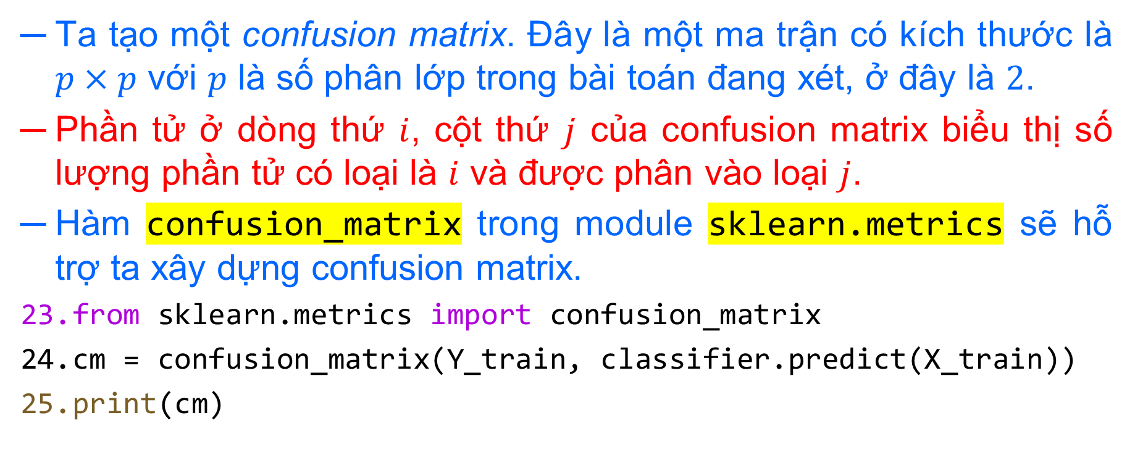
Trực quan hóa kết quả mô hình
Ta tạo một confusion matrix. Đây là một ma trận có kích thước là $p×p$ với $p$ là số phân lớp trong bài toán đang xét, ở đây là $2$.
Phần tử ở dòng thứ $i$, cột thứ $j$ của confusion matrix biểu thị số lượng phần tử có loại là $i$ và được phân vào loại $j$.
Hàm confusion_matrix trong module sklearn.metrics sẽ hỗ trợ ta xây dựng confusion matrix.
from sklearn.metrics import confusion_matrix
cm = confusion_matrix(Y_train, classifier.predict(X_train))
print(cm)

Slide 36
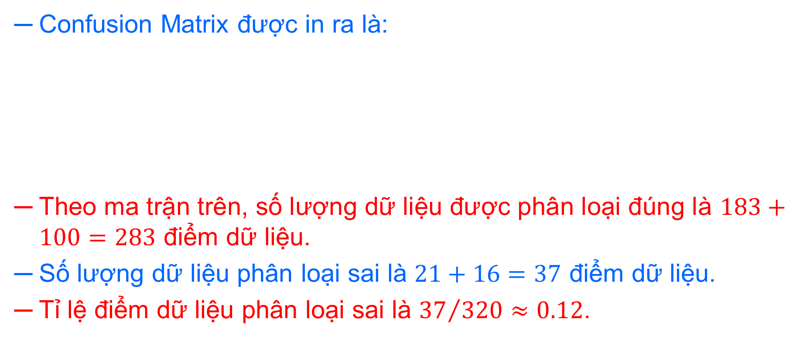
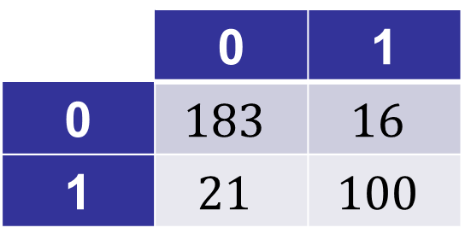
Trực quan hóa kết quả mô hình
Confusion Matrix được in ra là:
Theo ma trận trên, số lượng dữ liệu được phân loại đúng là $183+100=283$ điểm dữ liệu.
Số lượng dữ liệu phân loại sai là $21+16=37$ điểm dữ liệu.
Tỉ lệ điểm dữ liệu phân loại sai là ${37}/{320}≈0.12$.
 | 0 | 1
0 | $$183$$ | $$16$$
1 | $$21$$ | $$100$$

Slide 37
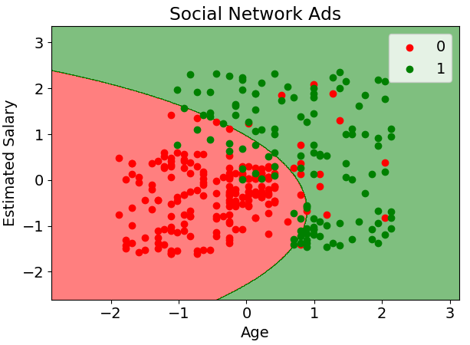
Trực quan hóa kết quả mô hình
Ta trực quan hóa kết quả mô hình trên mặt phẳng tọa độ bằng cách vẽ 2 vùng phân chia mà mô hình thu được sau quá trình huấn luyện.

Slide 38
Trực quan hóa kết quả mô hình
Xây dựng hàm trực quan hóa kết quả bằng cách tạo 2 vùng phân chia mà mô hình đạt được.
def VisualizingResult(model, X_):
X1 = X_[:, 0]
X2 = X_[:, 1]
X1_range = np.arange(start= X1.min()-1, stop= X1.max()+1, step = 0.01)
X2_range = np.arange(start= X2.min()-1, stop= X2.max()+1, step = 0.01)
X1_matrix, X2_matrix = np.meshgrid(X1_range, X2_range)

Slide 39
Trực quan hóa kết quả: Ranh Giới Quyết Định Phi Tuyến (In [2])
Phân tích ranh giới phân lớp của Gaussian Naive Bayes:
• Khác với Logistic Regression (ranh giới là đường thẳng), Gaussian Naive Bayes tạo ra ranh giới CONG (Non-linear Boundary).
• Nguyên nhân: Mỗi lớp (y=0 và y=1) được mô hình hóa bởi một phân phối chuẩn đa chiều (Gaussian) có ma trận hiệp phương sai riêng biệt.
• Giao tuyến xác suất P(y=1|x) = P(y=0|x) tạo thành một đường cong bậc 2 (Quadratic Boundary), uốn lượn ôm lấy cụm khách hàng trẻ tuổi lương cao và lớn tuổi.

Slide 40
Trực quan hóa kết quả mô hình
Trực quan hóa kết quả mô hình.
VisualizingResult(classifier, X_train)
plt.show()

Slide 41
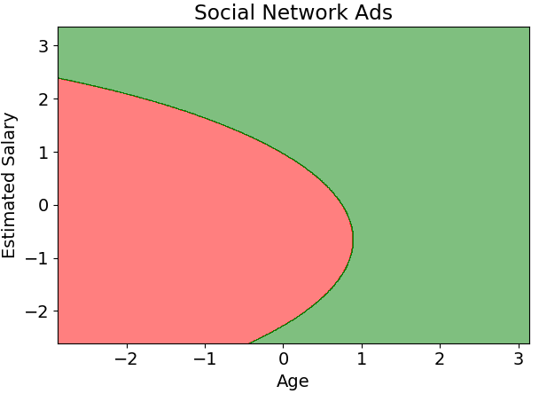
Trực quan hóa kết quả mô hình

Slide 42
Trực quan hóa kết quả mô hình
Hoàn thiện quá trình trực quan bằng cách vẽ thêm các điểm dữ liệu huấn luyện lên mặt phẳng tọa độ.
VisualizingResult(classifier, X_train)
VisualizingDataset(X_train, y_train)
plt.show()

Slide 43
Trực quan hóa kết quả mô hình

Slide 44
Trực quan hóa kết quả mô hình
Nhận xét:
  Mô hình có độ chính xác cao.
  Đường phân chia mượt (smooth) và rõ ràng.

Slide 45
Kiểm tra kết quả trên tập test

Slide 46
Kiểm tra kết quả trên tập test
Tạo confusion matrix trên tập test.
from sklearn.metrics import confusion_matrix
cm = confusion_matrix(y_test, classifier.predict(X_test))
print(cm)

Slide 47
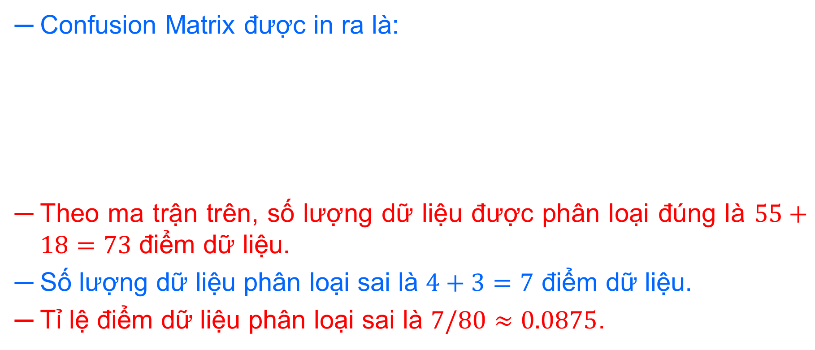
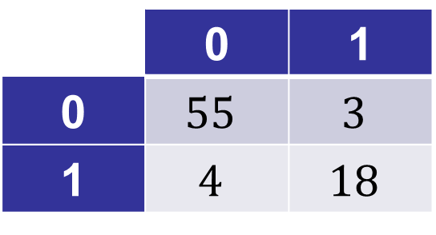
Kiểm tra kết quả trên tập test
Confusion Matrix được in ra là:
Theo ma trận trên, số lượng dữ liệu được phân loại đúng là $55+18=73$ điểm dữ liệu.
Số lượng dữ liệu phân loại sai là $4+3=7$ điểm dữ liệu.
Tỉ lệ điểm dữ liệu phân loại sai là $7/80≈0.0875$.
 | 0 | 1
0 | $$55$$ | $$3$$
1 | $$4$$ | $$18$$

Slide 48
Kiểm tra kết quả trên tập test
Thực hiện tương tự trực quan hóa kết quả mô hình trên tập traning.
VisualizingResult(classifier, X_test)
VisualizingDataset(X_test, y_test)
plt.show()

Slide 49
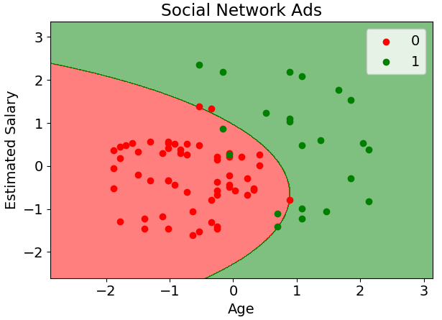
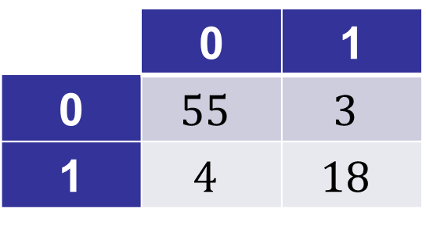
Kiểm tra kết quả trên tập test
 | 0 | 1
0 | $$55$$ | $$3$$
1 | $$4$$ | $$18$$

Slide 50
Kiểm tra kết quả: Giả Định Độc Lập 'Ngây Thơ' & Câu Hỏi Thảo Luận
1. Tại sao thuật toán lại được gọi là 'Naive' (Ngây thơ)?
• Giả định cốt lõi: Mọi đặc trưng đều độc lập có điều kiện với nhau khi biết nhãn lớp:
P(x_1, x_2 | y) = P(x_1 | y) * P(x_2 | y)
• Trong thực tế, Tuổi tác và Mức lương có tương quan với nhau, nhưng Naive Bayes vẫn hoạt động cực kỳ hiệu quả!
2. Câu hỏi tư duy dành cho học viên:
• Ưu thế tuyệt đối của Naive Bayes so với các mô hình phức tạp (như SVM hay Deep Learning) khi xử lý bài toán Phân loại Văn bản (Spam Filtering) là gì?

Slide 51
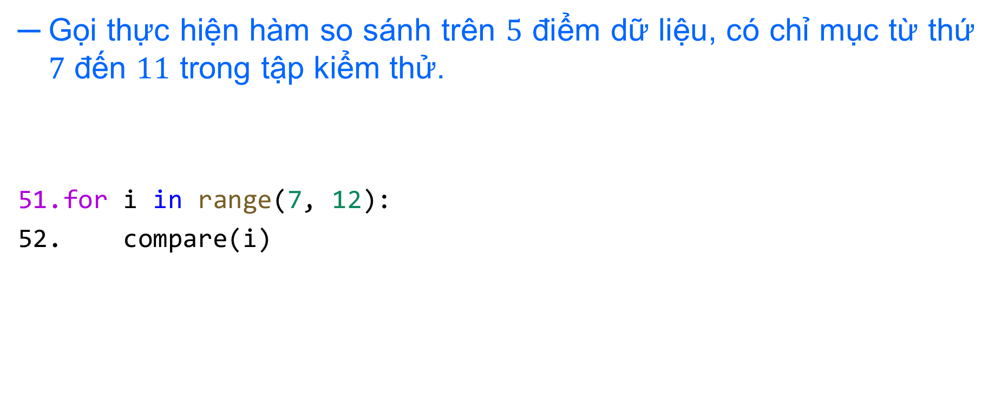
Kiểm tra kết quả trên tập test
Gọi thực hiện hàm so sánh trên $5$ điểm dữ liệu, có chỉ mục từ thứ $7$ đến $11$ trong tập kiểm thử.
for i in range(7, 12):
compare(i)

Slide 52
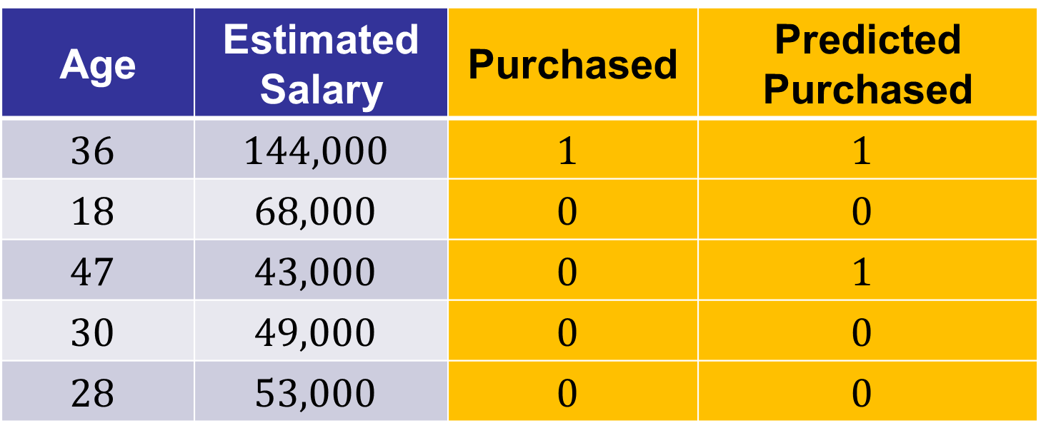
Kiểm tra kết quả trên tập test
Age | Estimated Salary | Purchased | Predicted Purchased
$$36$$ | $$144,000$$ | $$1$$ | $$1$$
$$18$$ | $$68,000$$ | $$0$$ | $$0$$
$$47$$ | $$43,000$$ | $$0$$ | $$1$$
$$30$$ | $$49,000$$ | $$0$$ | $$0$$
$$28$$ | $$53,000$$ | $$0$$ | $$0$$

Slide 53
Chúc các bạn học tốt
TRƯỜNG ĐẠI HỌC CÔNG NGHỆ THÔNG TIN TP.HCM
Nhóm UIT-Together
Nguyễn Tấn Trần Minh Khang

